Slide 1

Capitulo 4. Estandarización y certificación en seguridad informática.
Patricia Medina Mgp.

Slide 2
Estándares de seguridad: Propósito de los estándares
Suministrar normas de seguridad a los fabricantes de productos
Definir métricas de evaluación de certificación y de acreditación
Transmitir la confianza necesaria a los usuarios y consumidores
Notes:
Los estándares permiten establecer una serie de orientaciones para el desarrollo de nuevos productos.
Aplicadas tanto a procesos como a técnicas de gestión y al desarrollo y comercialización de productos y servicios
Así por una parte, los usuarios pueden comparar sus requerimientos específicos de seguridad frente a lo establecido en distintos estándares para poder determinar cual es el nivel de seguridad que necesitan y en consecuencia, que características o atributos deberían exigir a los productos o servicios que vayan a adquirir.
Gracias a los estándares los usuarios y consumidores pueden determinar mas fácilmente cuando un producto o servicio cumple una serie de requisitos.

Slide 3
Videos acerca de seguridad informática
https://es.linkedin.com/learning/fundamentos-de-la-seguridad-informatica/normas-o-estandares-en-seguridad-informatica
https://www.youtube.com/watch?v=NA1qVuEBvms&t=16s
https://www.youtube.com/watch?v=bvxpJKkhJF0

Slide 4
Conceptos de evaluación de seguridad de la información
Evaluación:
Consiste en el análisis de la capacidad de un determinado producto para proteger la información de acuerdo a unos criterios establecidos.
Certificación
Es el proceso que permite determinar la capacidad de un determinado producto para proteger la información de acuerdo a unos criterios establecidos.
Acreditación
Permite valorar la capacidad de los sistemas informáticos para resistir, hasta un determinado nivel de confianza, accidentes o acciones maliciosas que puedan comprometer la confidencialidad, integridad, autenticidad y disponibilidad de la información que manejan

Slide 5
Tipos de certificaciones:
Certificación de la seguridad de las tecnologías de la información.
Certificación de la seguridad Criptológica.
Certificación de la seguridad física.
Certificación de la seguridad de Emanaciones Radioeléctricas (Tempest)
Notes:
Se trata de un proceso por el que se confirma que el uso del sistema informático de la organización para procesar, almacenar o enviar información identificada como sensible según los requerimientos del cliente no representa ningún riesgo que se haya considerado inaceptable.

Slide 6
Organismos responsables de la estandarización
Comisión Electrotécnica Internacional (IEC)
Organización Internacional de normalización (ISO)
Notes:
Responsable de la elaboración de normas sobre electrotécnica y electrónica .
Responsable de la estandarización en el resto de los sectores de actividad.
Tanto la ISO como la IEC comparten la responsabilidad de la elaboración de normas relativas a las tecnologías de la información y la comunicación

Slide 7
Tipos de documentos elaborados por ISO/IEC:
Norma internacional (ISO/IEC)
Norma elaborada por los miembros participantes en un comité técnico, subcomité o grupo de trabajo y aprobado por votación entre todos los participantes.
Informe técnico
Documento técnico elaborado para informar sobre los progresos técnicos de un tema determinado, dar recomendaciones sobre la ejecución de un trabajo y facilitar información y datos distintos a los que generalmente están contenidos en una norma.

Slide 8
La actividad SC 27 incluye:
La identificación de requisitos genéricos de los servicios de seguridad para los sistemas y tecnologías de la información.
El desarrollo de técnicas y mecanismos de seguridad, incluyendo los procedimientos de registro y las relaciones de los componentes de seguridad
El desarrollo de guías de seguridad
El desarrollo del soporte a la gestión, documentación y normas.
La normalización de algoritmos criptográficos para los servicios de confidencialidad, integridad, autenticación y no repudiación.

Slide 9
Grupos de trabajo para desarrollar la actividad SC27
GT1
Requisitos, servicios de seguridad y guías
GT2
Mecanismos y técnicas de seguridad
GT3
Criterios de evaluación de la seguridad
GT4
Servicios y controles de seguridad
GT5
Gestión de identidad y privacidad
Notes:
Comité europeo de normalización (CEN)
Instituto europeo de normalización de las telecomunicaciones (CENELEC)
Instituto europeo de normas de telecomunicación (ETSI)
El CEN emite principalmente normas europeas
Especificaciones técnicas e informes técnicos.
AENOR la asociación española de normalización y certificación ISO 1987
IEC en 1995

Slide 10
Principales estándares estadounidenses
TCSEC: Criterios de evaluación de sistemas informáticos de confianza (D,C1,C2,B1,B2,B3 y A)
Un organismo dependiente de la agencia de seguridad nacional (NSA) responsable de la fiabilidad de los sistemas informáticos del gobierno de Estados Unidos.
Federal Criteria
Se trata de una evolución de TCSEC presentada en el año 1992
Fiscam:
Estándar de auditoria y control de la seguridad de los sistemas de información federales
NIST SP 800
Un organismo que depende del departamento de comercio de Estados Unidos.
Notes:
Clase D: Sin seguridad.
Clase C1: Control de acceso discrecional
Clase C2: Protección de acceso controlado.
Clase B1: Seguridad etiquetada
Clase B2: Protección estructurada
Clase B3: Dominios de seguridad.
Clase A: Protección estructurada

Slide 11
Estándares europeos:
ITSEC
Los criterios de evaluación de la seguridad de las tecnologías de la información
ITSEM
Se trata de la metodología de evaluación que se ha definido correspondiente a los criterios ITSEC
Agencia europea de seguridad de la información y las redes
ENISA
Notes:
A nivel europeo podemos destacar los siguientes estándares y actuaciones destacadas en materia de gestión de la Seguridad de la información.
Objetivos de ENISA:
Obtener un consenso en materia de seguridad informática en Europa que permita mantener la disponibilidad y seguridad necesarias en las redes y sistemas de información de las distintas organizaciones.
Proveer asistencia para la aplicación de nuevas normativas en este campo.
Dirigir el desarrollo en estas materias.
Avisar y coordinar acerca de la información recopilada y analizada
Dar soporte a la certificación y estandarización del mercado.
Facilitar el contrato con terceros paises

Slide 12
Estándares Internacionales:
ISO/IEC 13335 (Directrices para la Gestión de la seguridad).
ISO/IEC 15408 (Criterios comunes para la evaluación de determinados productos de seguridad)
ISO/IEC 17799 (Gestión de la seguridad de la información, código de buenas practicas)
ISO/IEC 18045 (Describe las acciones que debe llevar a cabo el evaluador)
ISO/IEC 21827 (Ingeniería de la seguridad de los sistemas)
ISO/IEC 27001 (Requisitos para los sistemas de gestión de seguridad de la información)
ISO 31000 (Risk management, principles and guidelines)
Notes:
Los principales estándares relacionados con la seguridad de la información y la certificación de los productos tecnológicos han sido desarrollados por la ISO y el IEC

Slide 13
Estándares Internacionales:
ISO/IEC 31010 (Risk management-risk assessment techniques)
ISM3 (Modelo de madurez de la gestión de la seguridad de la información)
COBIT (Requerimientos de seguridad establecidos por la ISACA
RFC 2196 (Constituye un manual de seguridad con una serie de directrices aplicables al desarrollo y explotación de un website en internet)
OCTAVE (Evaluación de vulnerabilidades , activos y amenazas criticas)

Slide 14
ISO/IEC 15408
Es el estándar que define una serie de criterios de evaluación unificados y ampliamente aceptados a nivel internacional para poder evaluar la seguridad de los productos tecnológicos, conocidos como criterios comunes.
Perfil de protección
Declaración de seguridad
Objeto a evaluar
Requisitos de seguridad:
Los elementos: representan la expresión de mas bajo nivel de un requisito de seguridad
Los componentes: están formados por los requisitos de seguridad que constituyen el conjunto mas pequeño.
Las familias: son agrupaciones de componentes
Las clases: agrupaciones de familias que comparten un enfoque común.
Notes:
3 partes:
Parte 1: estructura común y desarrollo de un lenguaje para expresar los requisitos de seguridad de los productos y sistemas informáticos.
Parte 2: Catálogos de componentes y de paquetes de requisitos de seguridad funcionales.
Parte 3: Catálogos de componentes y de paquetes de requisitos de aseguramiento

Slide 15
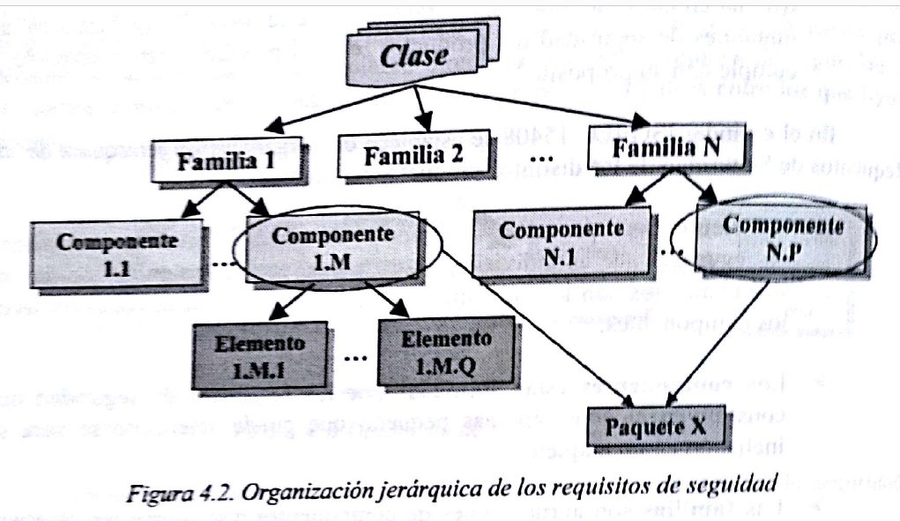
Criterios comunes:
Evaluación del perfil de protección
Evaluación de la declaración de seguridad
Evaluación del objeto
Notes:
Cabe destacar que en España los “criterios comunes” han adquirido una especial relevancia desde la constitución del centro criptologico nacional como organismo de certificación de la seguridad de las tecnologías de la información , ya que se utilizan como normas básicas sobre las que se dictamina la certificación de la seguridad de numerosos productos y servicios criptográficos como todos los relacionados con firma electrónica.

Slide 16
ISO/IEC 17799
Este estándar define un conjunto de guías de seguridad de la información reconocidas y aceptadas internacionalmente, se trata de un código de buenas practicas para la seguridad de la información.
Proporciona una base común para desarrollar normas y procedimientos de seguridad dentro de las organizaciones, aplicables a cualquier tipo organización independientemente de su tamaño o sector de actividad.
Se trata de una norma no certificable, basada en el estándar BS 7799-1 publicada en 1995 por el British Standard Institute

Slide 17
BS 7799
Esta norma publicada en 1998 por el British Standard Institute (BSI) y revisada en el 2002, desarrolla una especificación para la certificación de sistemas de gestión de seguridad de la información. (SGSI).
El proceso de implementación incluye la selección y aplicación de controles de seguridad definidos en la BS7799-1, tras un proceso de evaluación de los riesgos a los que están expuestos los activos y recursos a proteger en el SGSI

Slide 18
Familia ISO/IEC 27000
Contribuir a la mejor identificación y ordenación de las normas de gestión de seguridad de la información
Proporcionar un marco homogéneo de normas y directrices
Proporcionar requisitos, metodologías y técnicas de valoración
Evitar el solapamiento de las normas y favorecer la armonización
Alinearse con los principios generalmente aceptados relativos al gobierno de las organizaciones
Seguir las directrices de seguridad y de privacidad de la OCDE
Emplear un lenguaje y métodos comunes
Notes:
Es una serie de estándares relacionados con los sistemas de Gestión de seguridad de la información
Facilitar la flexibilidad en la selección e implantación de controles
Ser consistente con otras normas y directivas de ISO

Slide 19
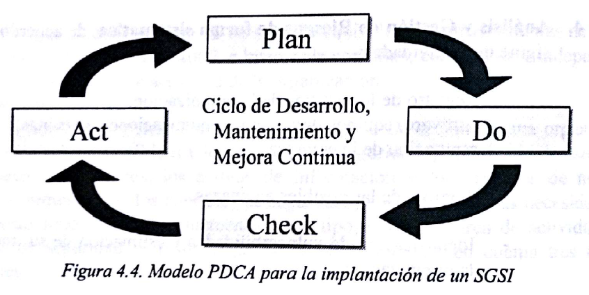
ISO/IEC 27000
Esta norma publicada en el año 2009 proporciona una visión general de toda la serie 27000, con los términos y definiciones básicas, una introducción a los sistemas de gestión de seguridad de la información y una breve descripción del proceso plan-do-check-Act
https://www.iso27000.es/

Slide 20
ISO/IEC 27001
Definición del alcance del SGSI
Establecimiento de las políticas de seguridad
Preparación de un documento de seguridad
Análisis y gestión de riesgos de forma sistemática
Selección de controles y definición de objetivos de seguridad
Notes:
Esta norma fue publicada en octubre del 2005 estableciendo los requisitos para los sistemas de gestión de seguridad de la información.

Slide 21
ISO/IEC 27002
Análisis de riesgos
Política de seguridad (Documento de política de seguridad, Revisión del documento de política de seguridad.)
Organización de seguridad (Infraestructura de organización de la seguridad, Seguridad en acceso de terceras partes)
Gestión de activos (Responsabilidad de los activos, Clasificación de la información)
Seguridad de los recursos humanos (Antes del empleo, Durante el empleo, A la terminación del empleo o tras cambios en el mismo)
Seguridad física (Áreas seguras, Equipamiento de seguridad)
Gestión de comunicaciones y de operaciones de explotación
Desarrollo y mantenimiento de sistemas
Control de accesos
Gestión de incidentes
Plan de continuidad del negocio
Conformidad legal
Notes:
Se trata de una guía de buenas practicas que describe 39 objetivos de control y 133 controles recomendables en cuanto seguridad de la información que se agrupan en 11 dominios.

Slide 22
ISO/IEC 27003
ISO/IEC 27004
ISO/IEC 27005
Esta norma fue publicada en febrero del 2010 como una guía que describe el proceso de especificación y diseño de un sistema de gestión de seguridad de la información. Se trata de una norma no certificable.
Se trata de una norma publicada en diciembre del 2009 como una guía con un conjunto de métricas y de técnicas de medida que se pueden utilizar para determinar la eficacia de un sistema de gestión de seguridad de la información. No es una norma certificable.
Esta norma fue publicada en junio de 2008 a modo de guía con una serie de directrices para la gestión del riesgo en la seguridad de la información. No es una norma certificable.

Slide 23
ISO/IEC 27006
ISO/IEC 27007
ISO/IEC 27008
ISO/IEC 27012
ISO/IEC 27013
ISO/IEC 27014
ISO/IEC 27015
ISO/IEC 27031 al ISO/IEC 27037
Esta norma fue publicada en marzo de 2007 para especificar los requisitos para la acreditación de entidades de auditoria y certificación de sistemas de gestión de seguridad de la información.
Notes:
Dentro de la serie 27000 también se incluyen otras normas que todavía están en fase de desarrollo y que serán publicadas en los próximos años entre las están…

Slide 24
Estándares relacionados con los sistemas y servicios criptográficos
1. ISO/IEC 18014
2. ISO/IEC 18033
3. ISO/IEC 10118
4. ISO/IEC 9796
5. ISO/IEC 9798
6. ISO/IEC 15946
7. ISO/IEC 11770
8. ISO/IEC 13888
Notes:
En el ámbito de las distintas técnicas y servicios criptográficos se pueden citar una serie de normas internacionales aprobadas por ISO/IEC entre las que se destacan las siguientes:
Servicios de fechado electrónico-
2.Algortimos de cifrado simétricos, de bloque de flujo y asimétricos.
Funciones hash criptográficas,.
Esquemas de firma digital que incorporan funcionalidades de autenticación e integridad.
Autenticación de entidades
Técnicas criptográficas basadas en curvas elípticas
Servicios y mecanismos para la gestión de claves
Mecanismos de no repudiacion

Slide 25
Videos acerca de la criptografía
https://www.youtube.com/watch?v=7MqTpfEreJ0
https://www.youtube.com/watch?v=PDpMgx7avzA
https://www.youtube.com/watch?v=uzcRfNH86E4

Slide 26
Proceso de certificación
1. Consultoría:
Sera necesario determinar las acciones correctivas y las acciones preventivas que permiten eliminar la causa de no conformidades potenciales previniendo su ocurrencia.
2. Auditoria: (AENOR en España)
Se encarga de revisar los distintos procesos y procedimientos de gestión de seguridad exigidos por la norma, así como de revisar la implantación de los distintos controles seleccionados.
Debe ser realizado por una entidad independiente y competente capaz de determinar si un determinado SGSI es correcto y lo confirma mediante el correspondiente certificado por escrito.
Notes:
La certificación constituye un reconocimiento al trabajo bien hecho, una garantía de calidad de la seguridad, que aporta beneficios para la propia organización, sus clientes, inversores y empleados. Sin embargo, La adaptación a la norma no garantiza la inmunidad total de la organización frente a problemas de seguridad, pero permite reducir el riesgo. Conviene recordar que La seguridad total no existe.
Una de las instituciones de referencia a nivel internacional en auditoria de los sistemas de información es ISACA.- Asociacion para el control y la auditoria de los sistemas de información

Slide 27

Gracias

